Slide 1
前端MVC初探
EricHua
2012年12月15日
我知道的不多, 但我分享我知道的所有, 包括错的

Slide 2
前端(JS)开发有哪些蛋疼的地方?
测试难以进行
代码难以复用
JS调试困难
结构不清晰
JS文件依赖管理
浏览器兼容

Slide 3
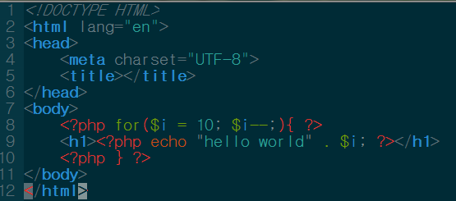
当时我们还没使用数据库

Slide 4
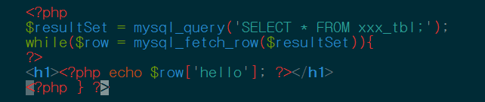
我们需要用数据库保存信息
于是我们在页面加入了很多数据库操作
Notes:
查询增多…..

Slide 5
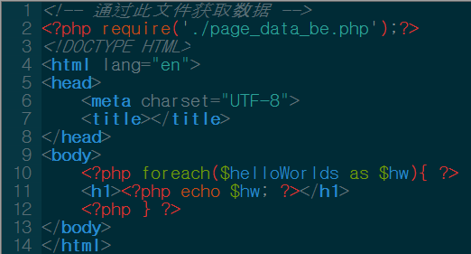
复杂数据处理分离

Slide 6
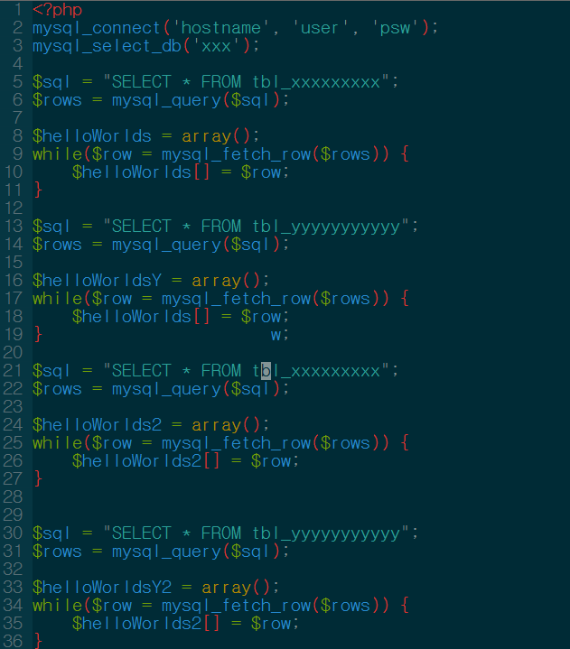
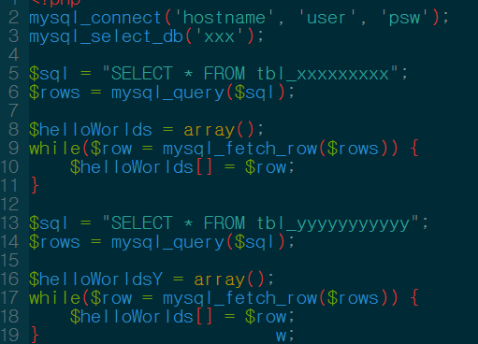

Slide 7
扩展!!!!(痛苦)
改!!!!(哭)

Slide 8
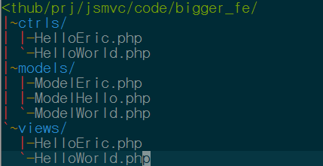
分离的时候到了!!

Slide 9
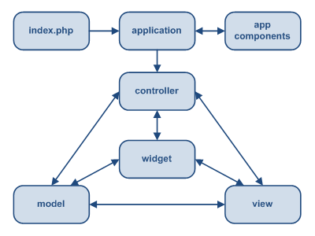
Yii Framework的结构图

Slide 10
从此我们开心的写着PHP代码

Slide 11
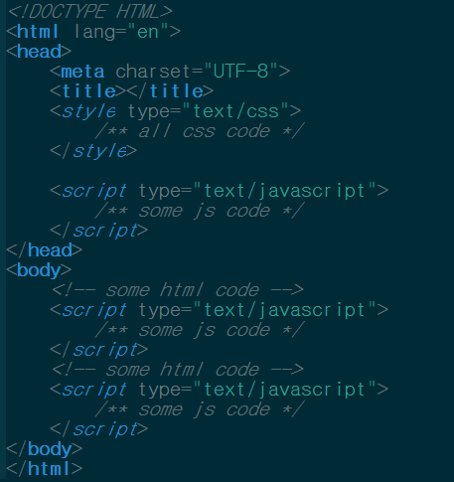
JavaScript部分呢

Slide 12
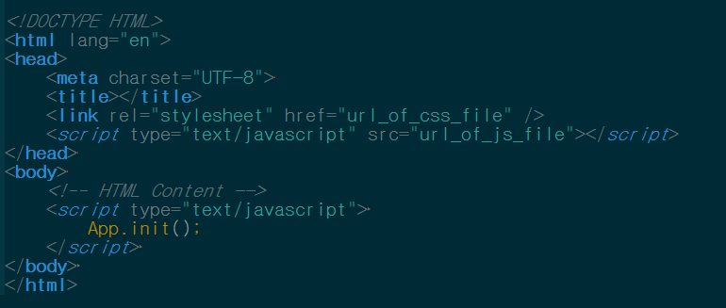
分离!!!!

Slide 13
时光飞逝, 几年过去了… 单JS文件的方式运转得还不错

Slide 14
突然有一天, 小马哥说: 要注重用户体验

Slide 15
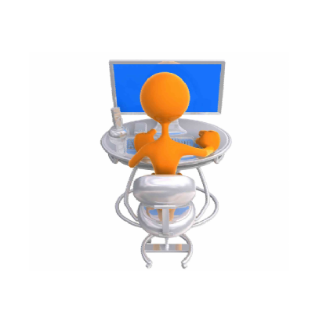

用户体验那是视觉设计师和交互设计师的任务, 关我前端毛事啊…
你的界面经常卡死, 刷也刷不出来, 我设计再好有毛用啊

Slide 16
如何快?
减少请求数量
减少每次请求传输的数据量
要异步,不要阻塞UI
少刷新页面
页面加载后动态加载数据, 每次只传数据
用Ajax吧…
直接做成单页App呗~~

Slide 17


单页???赐我死吧, 以前我用单JS文件, 单页App, 那文件估计要上万行了… ::>_<::
亲爱的, 别死, 你死了我怎么办?
你的代码该分离了~~~~ 貌似有个东西叫MVC

Slide 18
曾经写过这样的代码吗?
$(‘button’).bind(‘click’, function(){
$.ajax({
url: ‘http://www.somesite.com/getX’,
success: function (data){
$(“#x-container”).html(data);
}
});
});
Notes:
这是端很有技术含量的代码, 短短几行代码, 它处理了事件绑定, 获取数据, 渲染页面这三大项工作. 可惜, 这样的代码…
简单的一段代码做了控制器, 模型, 视图三者的工作
可能的问题: 这样的面条代码, 没法分开, 难以复用, 一般情况, success里面会很多东西, 或者在里面还可能嵌套更多成同样的代码.

Slide 19
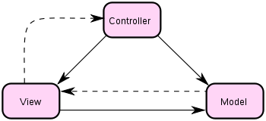
MVC结构图(传统MVC)
模型（Model） “数据模型”（Model）用于封装与应用程序的业务逻辑相关的数据以及对数据的处理方法。“模型”有对数据直接访问的权力，例如对数据库的访问。“模型”不依赖“视图”和“控制器”，也就是说，模型不关心它会被如何显示或是如何被操作。但是模型中数据的变化一般会通过一种刷新机制被公布。为了实现这种机制，那些用于监视此模型的视图必须事先在此模型上注册，从而，视图可以了解在数据模型上发生的改变。（比较：观察者模式（软件设计模式））
视图（View） 视图层能够实现数据有目的的显示（理论上，这不是必需的）。在视图中一般没有程序上的逻辑。为了实现视图上的刷新功能，视图需要访问它监视的数据模型（Model），因此应该事先在被它监视的数据那里注册。
控制器（Controller） 控制器起到不同层面间的组织作用，用于控制应用程序的流程。它处理事件并作出响应。“事件”包括用户的行为和数据模型上的改变。
Notes:
（控制器Controller）- 负责转发请求，对请求进行处理。
（视图View） - 界面设计人员进行图形界面设计。
（模型Model） - 程序员编写程序应有的功能（实现算法等等）、数据库专家进行数据管理和数据库设计(可以实现具体的功能)。

Slide 20
熟悉的代码
$(‘button’).bind(‘click’, function(){
$.ajax({
url: ‘http://www.somesite.com/getX’,
success: function (data){
$(“#x-container”).html(data);
}
});
});
红: Controller
绿: Model
蓝: View

Slide 21
这样的代码怎么拆开呢?

Slide 22


Slide 23
Backbone
Backbone为开发Javascript应用程序提供了一套架构，包括基于健值对儿(attributes)和自定义事件的Model，具有丰富的枚举API(译注：依赖于underscore的集合操作)的Collections，以及可以声明自定义事件处理函数的View，并且可以把这些连接到一个现有的RESTful的JSON接口。
只有唯一的强依赖:underscore
可以使用undercore的提供的模版引擎, 也可以使用其他模版引擎

Slide 24
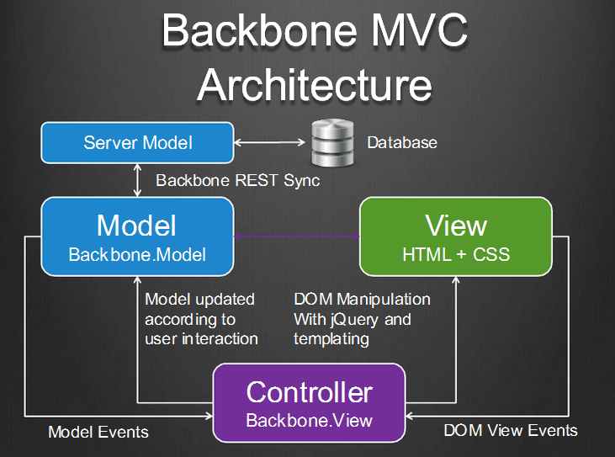
Backbone 核心组件
Events
Model
Collection
View
Router

Slide 25


Events(基础)
trigger(event, [*args])
once(event, callback, [context])
listenTo(other, event, callback)
需要接受和触发事件的对象都继承自它.
两个核心方法:
object.on(event, callback, [context])
object.off([event], [callback], [context])

Slide 26
Model(核心)

Slide 27
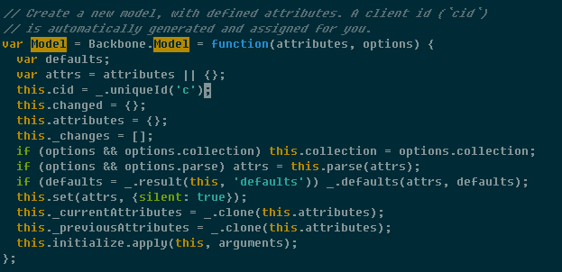
Model(核心)

Slide 28
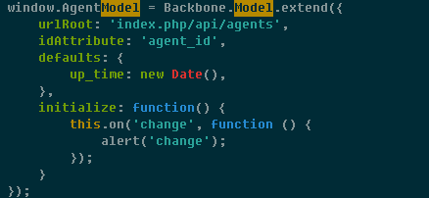
Model(核心)
新建一个Model
defaults 默认属性值
urlRoot fetch时从此url获取数据填充model
Initialize 在new Model完成以后自动调用

Slide 29
Model
model.set(attributes, [options])
model.get(attribute)
model.fetch([options])
model.save([attributes], [options])
model.destroy([options])
model.validate(attributes)
model.change() 不想每次set都出发change事件,可以再set处{silent: true}, 之后在手动用此方法出发change事件

Slide 30
Collection
Collections are ordered sets of models. You can bind "change" events to be notified when any model in the collection has been modified, listen for "add" and "remove" events, fetch the collection from the server
Any event that is triggered on a model in a collection will also be triggered on the collection directly. This allows you to listen for changes to specific attributes in any model in a collection

Slide 31
Collection
collection.model
collection.add(models, [options])
collection.remove(models, [options])
collection.url or collection.url()
collection.fetch([options])

Slide 32
View
Backbone views are almost more convention than they are code — they don't determine anything about your HTML or CSS for you, and can be used with any JavaScript templating library. The general idea is to organize your interface into logical views, backed by models, each of which can be updated independently when the model changes, without having to redraw the page. Instead of digging into a JSON object, looking up an element in the DOM, and updating the HTML by hand, you can bind your view's render function to the model's "change" event — and now everywhere that model data is displayed in the UI, it is always immediately up to date.

Slide 33
view.el
this.el is created from the view's tagName, className, id and attributes properties
view.$el
view.render()
view.remove()
undelegateEvents()

Slide 34
Backbone.sync
Backbone.sync is the function that Backbone calls every time it attempts to read or save a model to the server. By default, it uses (jQuery/Zepto).ajax to make a RESTful JSON request and returns a jqXHR. You can override it in order to use a different persistence strategy, such as WebSockets, XML transport, or Local Storage.

Slide 35
Route

Slide 37
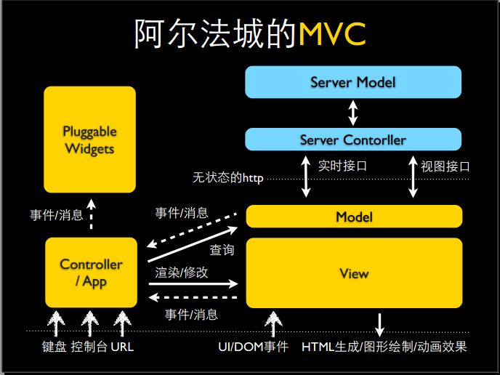
Backbone 的MVC结构

Slide 38
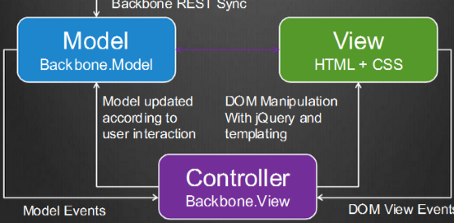
Backbone’s MVC
MV(C) backbone
MV(?) MVP(Backbone.js Is Not An MVC Framework)

